Slide 1

Träger des
“Pakts für den Ganztag” an der Luise Büchner Schule

Slide 2
Elternabend 23.09.2025
Willkommen & Ziel des Abends
Wer wir sind – Mobile Praxis gem. GmbH
Unsere Philosophie
Zusammenarbeit mit der Schule
Das Team vor Ort
Erreichbarkeit & Kontakt
Betreuungsalltag
Unsere Angebote
Pädagogisches Konzept
Regeln & Verbindlichkeiten
Offene Gesprächsrunde

Slide 3
Wer wir sind
Mobile Praxis gem. GmbH
Bereich 1 – Hilfen zur Erziehung
Bereich 2 – Mobile Praxis im Quartier
Schulsozialarbeit
Ganztagsangebote an weiterführenden Schulen
Paktbetreuungen an vier weiteren Schulen in Eberstadt
Paktbetreuung an der Luise Büchner Schule seit 01.08.2025

Slide 4
Unsere pädagogische Haltung
→ Individuelle Förderung:
Jedes Kind wird in seiner Einzigartigkeit gesehen
Beziehungsarbeit:
Nur über Beziehung ist Erziehung möglich
Partizipation:
Kinder aktiv einbeziehen und beteiligen
Soziale Gemeinschaft:
Soziales Lernen & Gemeinschaft fördern
Angebote:
Mischung aus Bewegung, Kreativität & Erholung
Sicherheit & Strukturen:
Verlässliche Strukturen geben Sicherheit

Slide 5
Zusammenarbeit mit der Schule
Enge Abstimmung:
Paktleitung ↔ Schulleitung
Betreuungskräfte ↔ Lehrkräfte
Gemeinsames Ziel:
Wohl & Entwicklung der Kinder fördern und begleiten
Klare Rollen:
Unterricht ↔ Pädagogische Förderung

Slide 6
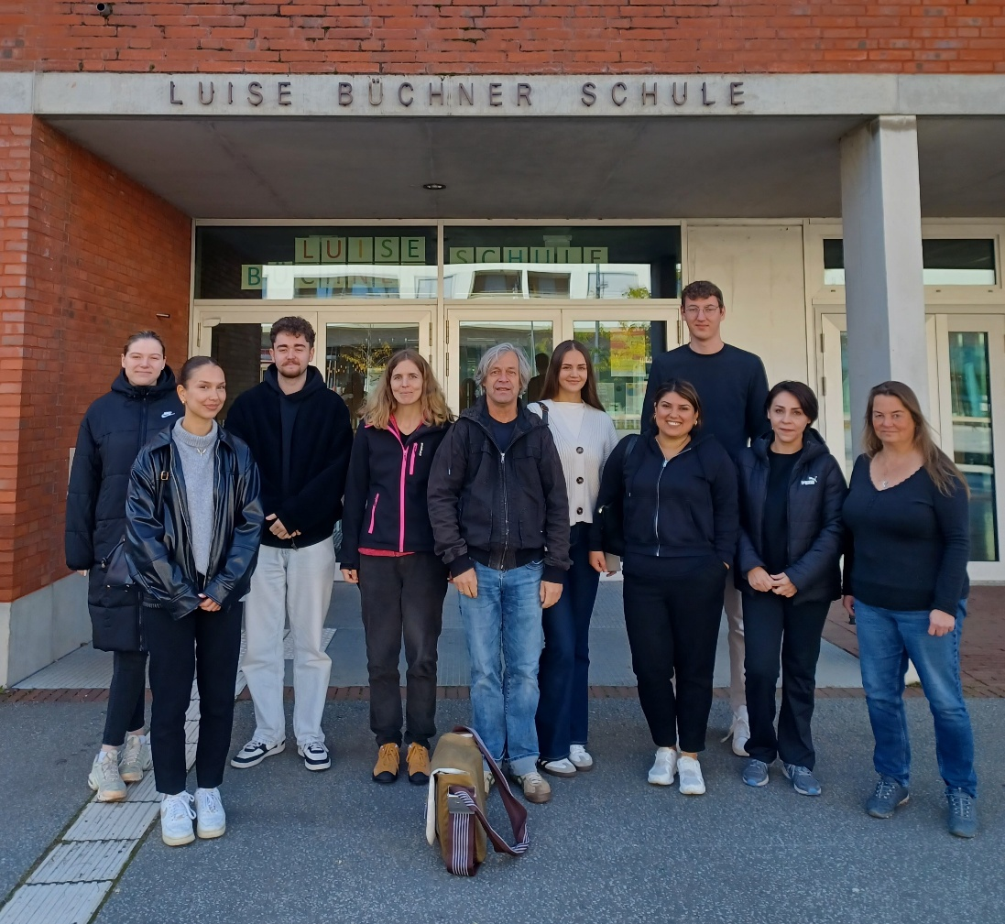
Das Team vor Ort (im Aufbau)
Astrid Dinger
Die Kinder sagen zu uns:
Qudsia, Roza, Selin, Samira,
Heiner, Anna-Lena, Maryam
Lion, Julia, Neslihan
Nico, Simay, Lorena
Mira, Arijan, Elham …
die Teams bestehen aus unterschiedlichen Professionen
Sozialpädagogen, Erzieher, Sozialassistenten, Anerkennungspraktikanten, Heilpädagogen, Ergänzungskräfte, Praktikanten, FSJ ….

Slide 7
Erreichbarkeit & Kontakt
Geschäftsführung:
Susanne Flath, s.flath@mobilepraxis.net ;
06151 5043992
Pakt-Leitung:
Astrid Dinger, a.dinger@mobilepraxis.net
0151 – 5342 1112
Verwaltung:
vse@mobilepraxis.net
06151 5043992
Sprechzeiten an der LBS donnerstags von 8:00 bis 10:00 Uhr
weitere Kontaktmöglichkeiten, sowie Zeiten
werden noch bekannt gegeben
Mobile Praxis gGmbH
Ambulante Erziehungshilfe und Erziehungsberatung:
Grenzallee 4-6
64297 Darmstadt
Telefon: 06151 5043992
E-Mail: info@mobilepraxis.net

Slide 8
Essen: Jahrgang 1 + 2 Schüsselsystem Essen steht am Tisch
Jahrgang 3 + 4 Tabletts
Modul 1 (bis 14:30 Uhr kostenfrei)
Unterrichtsende
Begleitetes Mittagessen in der Mensa
Freies Spiel und angeleitete Spiele in Jahrgangsgruppen
14:30 Uhr Abholzeit Modul 1 verpflichtend!
Freies und angeleitetes Spiel (Jahrgangsübergreifend) / AG Angebote
Snackzeit
Spätbetreuung bis 17 Uhr
Modul 2 (bis 17 Uhr kostenpflichtig)

Slide 9
Unsere Angebote
Begleitung Lernzeit & Unterricht
Spielstationen in der Hofpause
Betreuung beim Mittagessen
Betreuung bis 14:30 Uhr
Nachmittagsbetreuung bis 17:00 Uhr
Angebote im Pakt
Ferienbetreuung
Elternarbeit

Slide 10
Pädagogisches Konzept
Bezugsgruppenarbeit
Förderung individueller Stärken
Eröffnung neuer Lernerfahrungen
Stärkung der sozialen Gemeinschaft
Orientierung an den Bedürfnissen der Kinder
Kinder profitieren von Vielfalt des pädagogischen Teams
Schule als Lernort für ganzheitliche Bildung
Jahrgangsbezogenes teilgeschlossenes Konzept
mit Bezugsbetreuern

Slide 11
Regeln & Verbindlichkeiten
Kinder können an
3 – 5 Tagen in der Betreuung angemeldet werden
Verbindliche Abholzeitpunkte:
14:30 Uhr (Teilnahme nach Anmeldung verpflichtend)
16:00 Uhr (danach flexibel bis 17 Uhr)
Nach dem Mittagessen (nur in Ausnahmefällen)
An- und Abmeldung Mittagessen:
Mittagessensänderungen nur zum 1. des Monats mit drei Wochen Vorlaufzeit möglich.

Slide 12
Ferienbetreuung
Winterferien (05.01.-09.01.2026) Anmeldefrist 07.11.2025
Osterferien (30.03.-02.04.2026) Anmeldefrist 14.02.2026
Sommerferien (29.06.-10.07.2026 und 03.08.-07.08.2026) Anmeldefrist 16.05.2026

Slide 13
Offene Gesprächsrunde
Vielen Dank! Wir hoffen auf eine gute Kooperation mit Ihnen!

